Slide 1
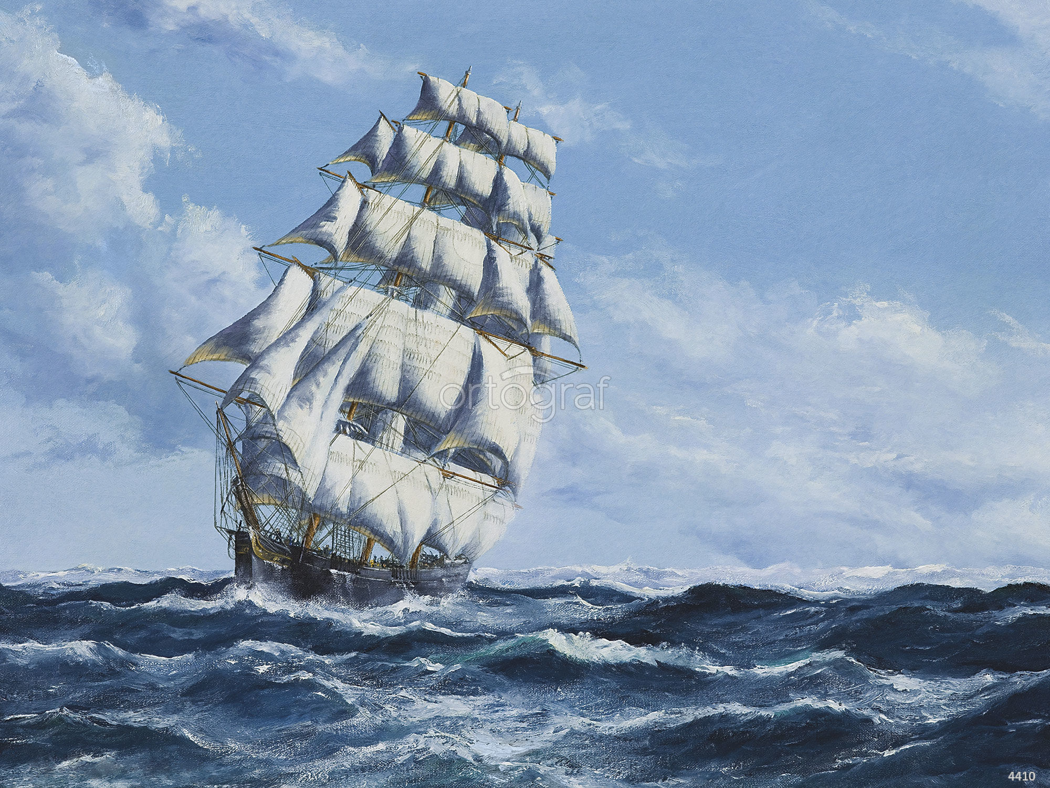
История создания водного транспорта
Воспитатель
Осипова Светлана Равильевна

Slide 2
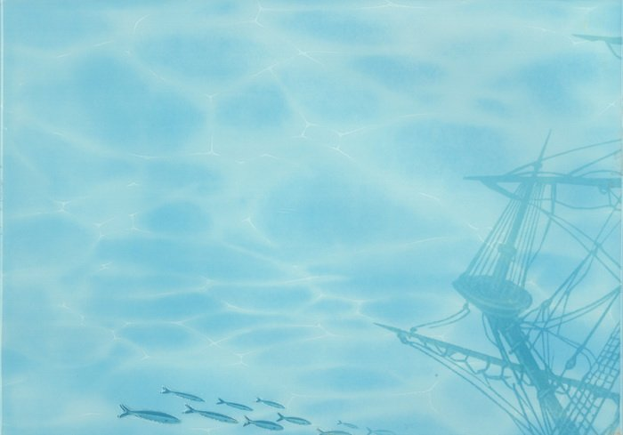
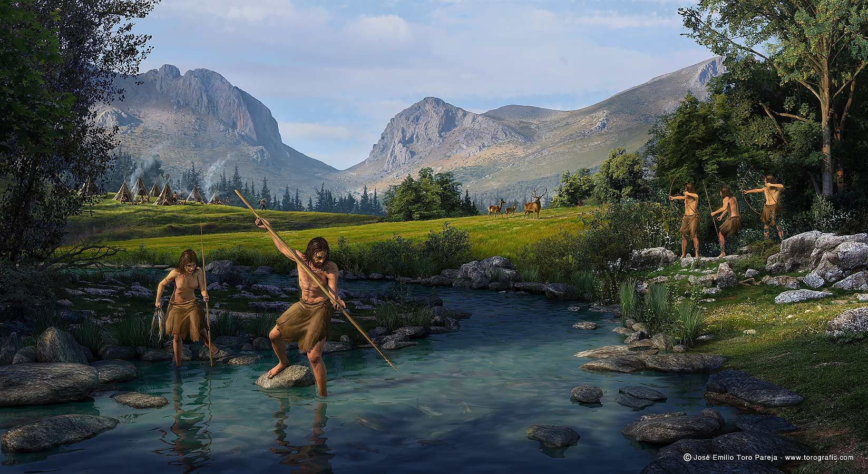
Издревна люди селились на берегах рек, озер, морей. Ведь рядом была вода и еда. Но ещё человек всегда был любопытен и хотел узнать что-то новое, и поэтому стремился путешествовать. Сначала человек оседлал бревно. Потом догадался связать несколько бревен, и так получился плот

Slide 3
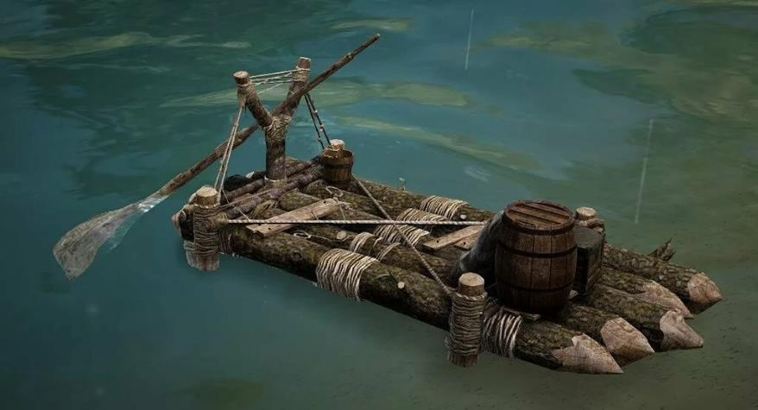
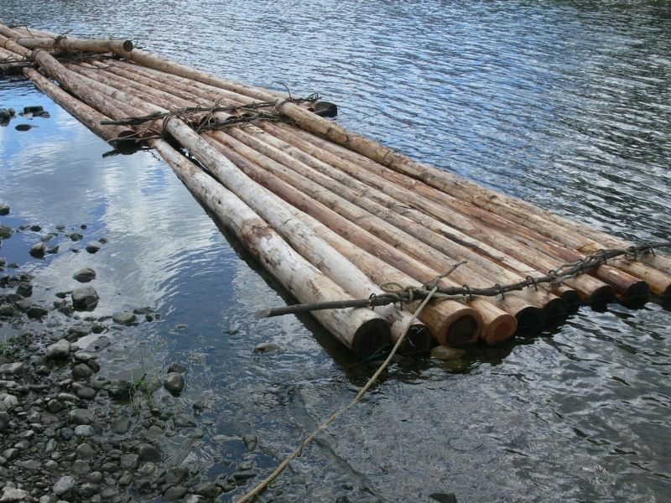
На плоту можно было перевезти несколько человек и больше добычи. Но плот плохо управляем., на нем невозможно двигаться против течения или ветра.

Slide 4
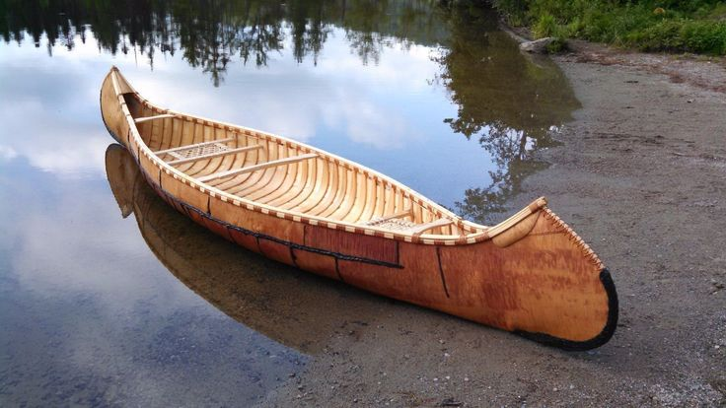
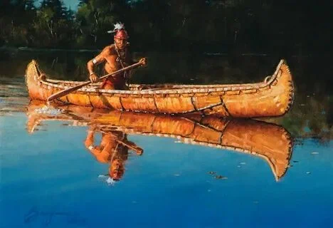
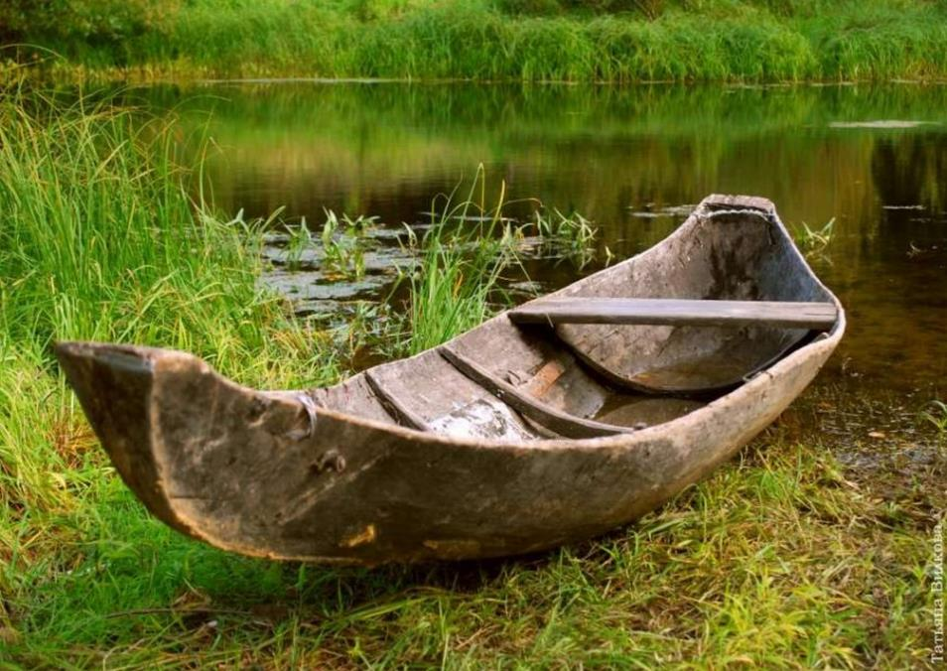
Затем появились лодки. Многие народы делали лодки из шкур животных, коры деревьев или из ствола большого дерева. У разных народов лодки назывались по разному: каноэ, пирога, челн

Slide 5
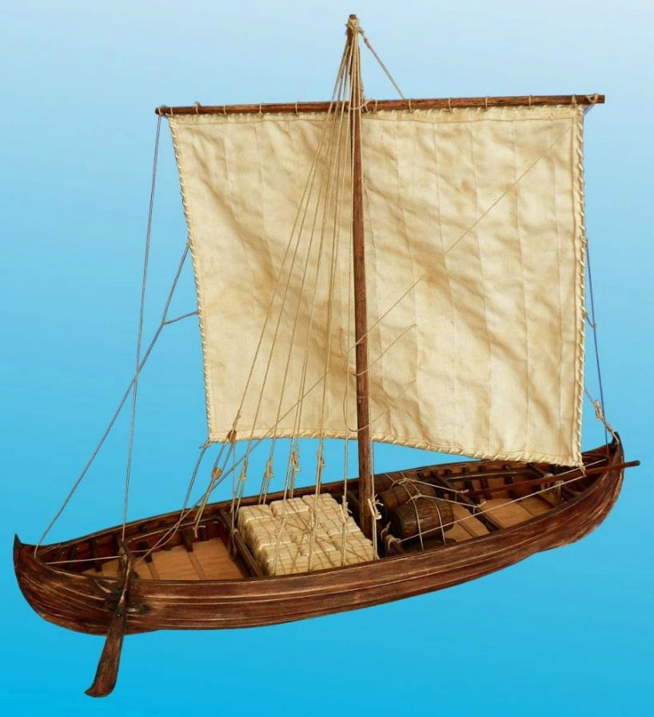
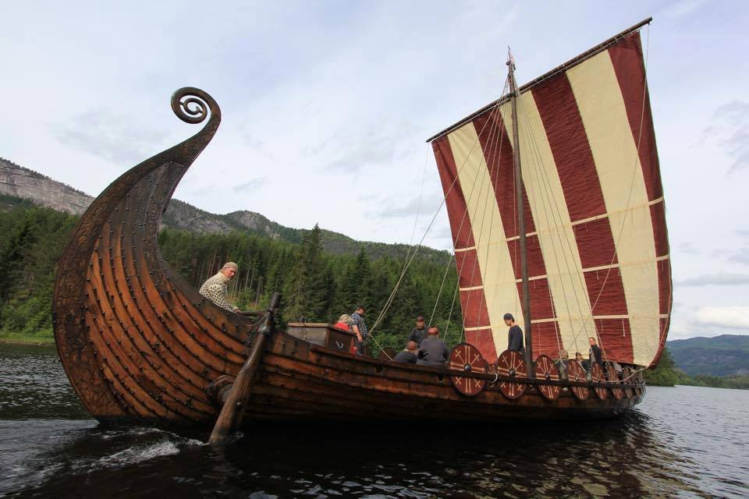
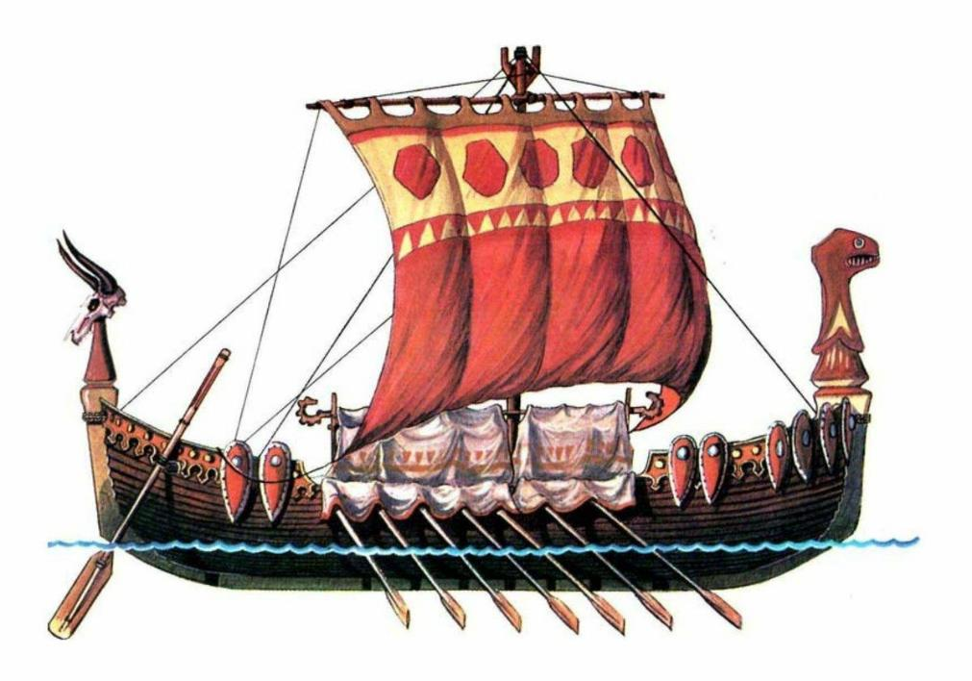
В дальнейшем человек придумал поставить в лодку парус и получился парусный корабль – ладья. Кроме того, на корабли стали ставить весла. Люди гребли и приводили корабль в движение, когда не было ветра

Slide 6
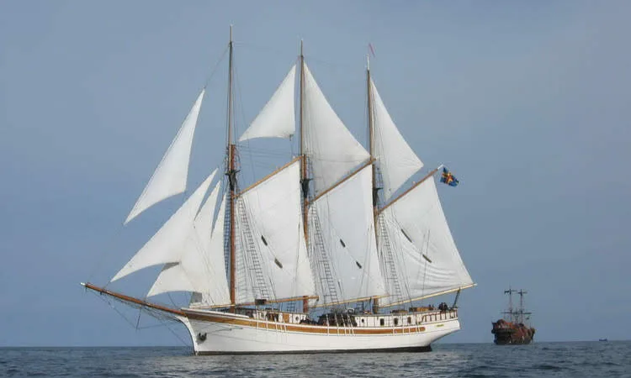
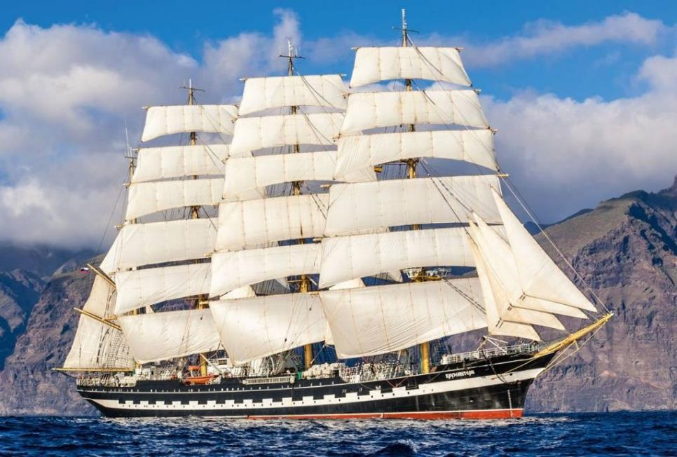
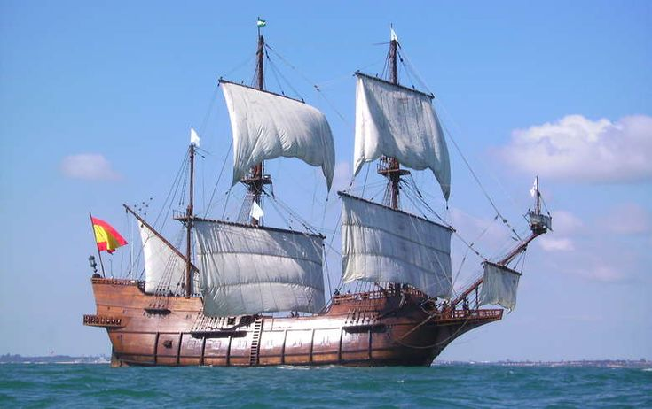
Позже корабли стали оснащаться многоярусными парусами, так появились шхуны, фрегаты, каравеллы

Slide 7
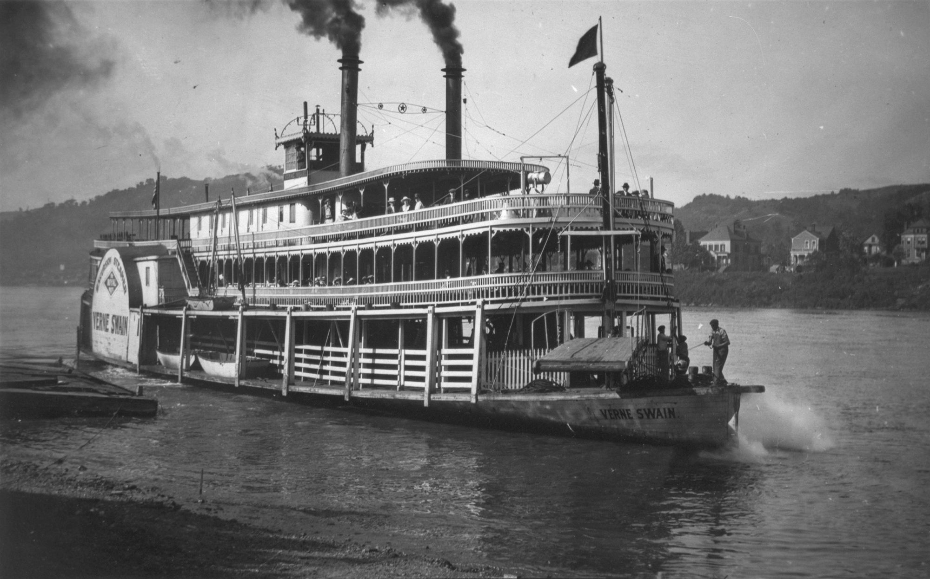
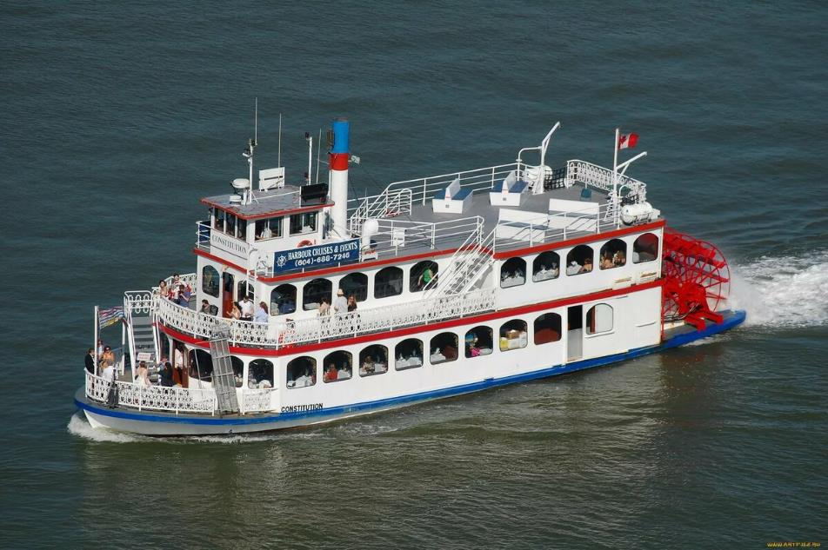
Триста лет назад, когда изобрели паровой двигатель, его придумали поставить и на корабль. Уголь в топке горит, труба дымит, вода в котле кипит, пар колеса вертит – корабль плывет. Так получился пароход

Slide 8
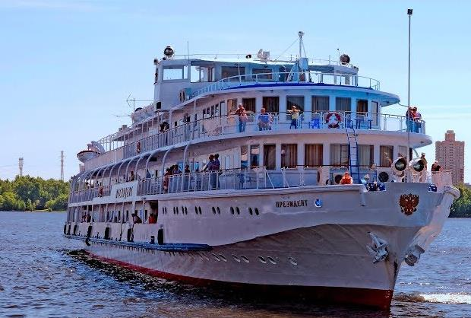
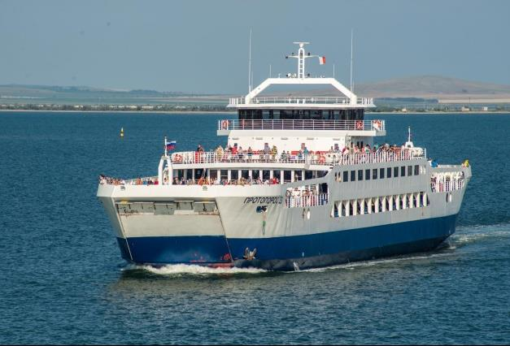
Еще позже, двести лет назад, люди заменили паровой двигатель на тепловой, который работает на жидком топливе - мазуте. Судно назвали – теплоход

Slide 9
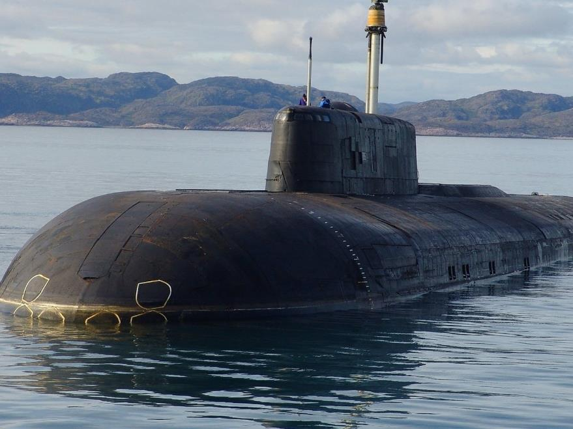
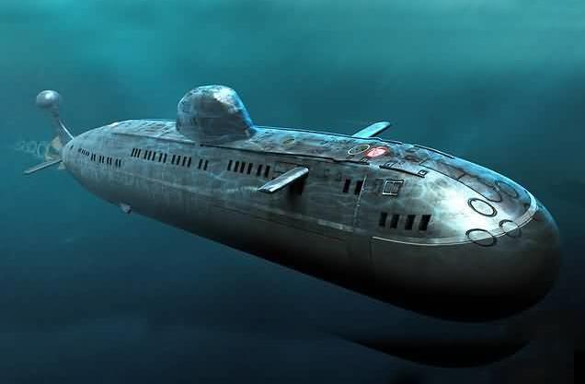
С созданием теплового двигателя появились и новые изобретения, в том числе – подводная лодка

Slide 10
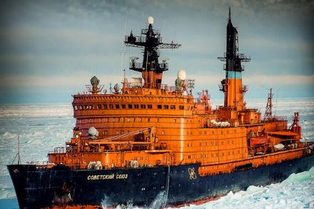
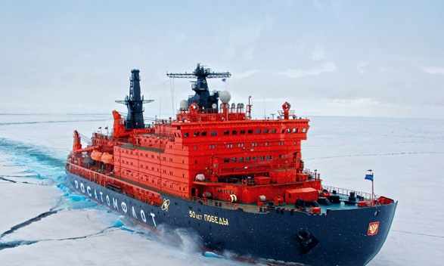
В наши дни люди построили особые корабли – они плывут, раскалывая лед своим прочным корпусом. Это ледоколы

Slide 11
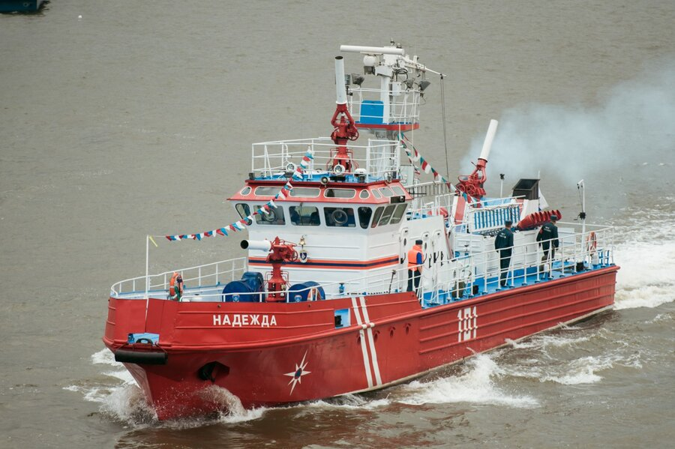
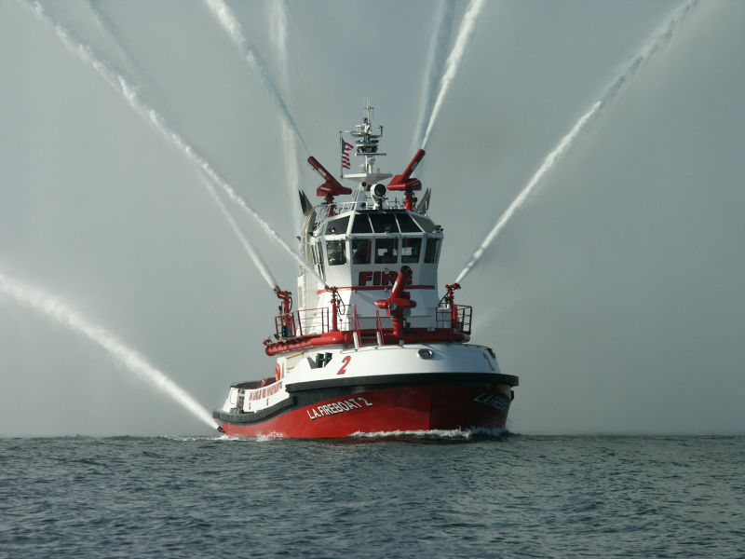
А эти корабли – пожарные. Они помогают бороться с пожарами на водном транспорте

Slide 12
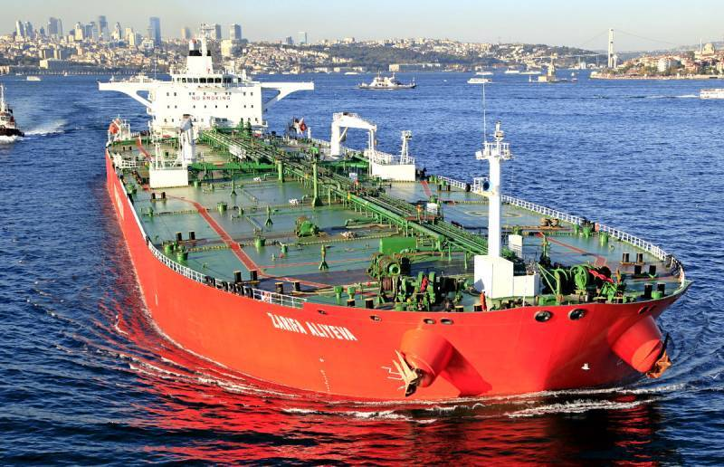
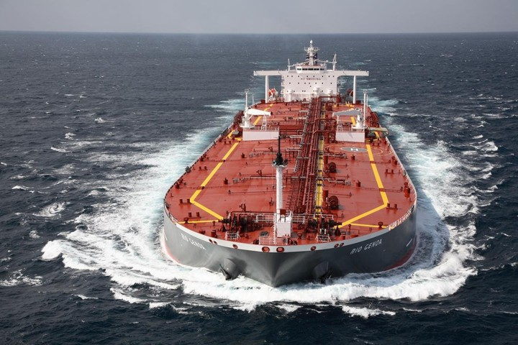
Это танкер – судно для перевозки жидких грузов

Slide 13
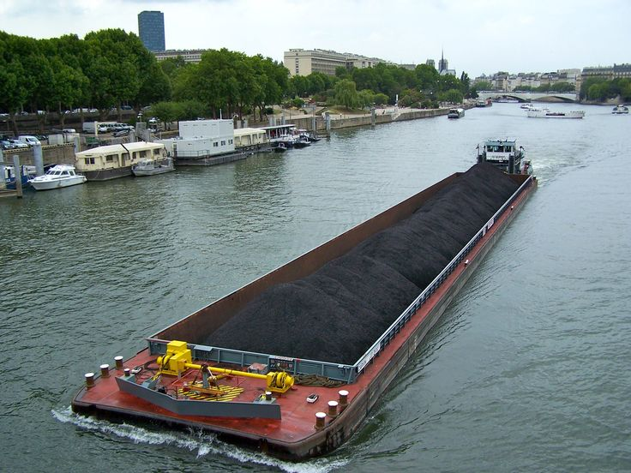
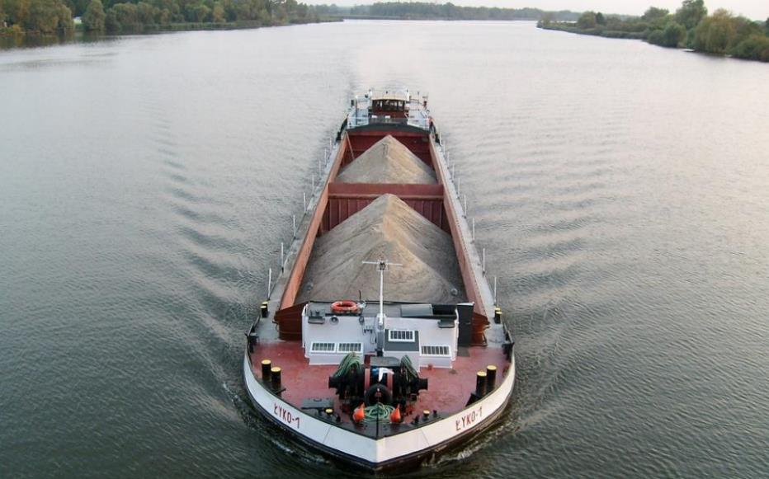
А это баржа – судно для перевозки сыпучих грузов (уголь, песок)

Slide 14
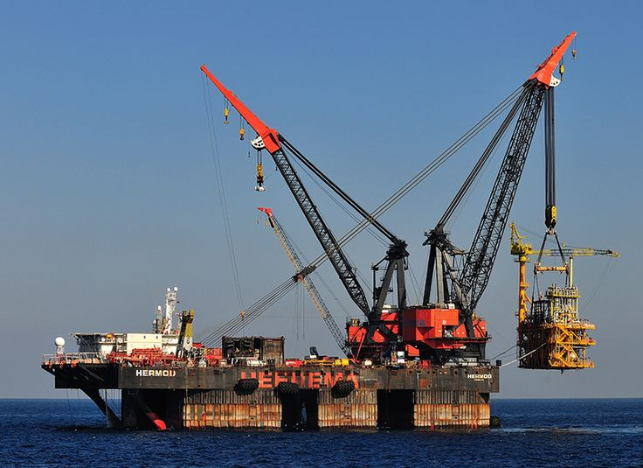
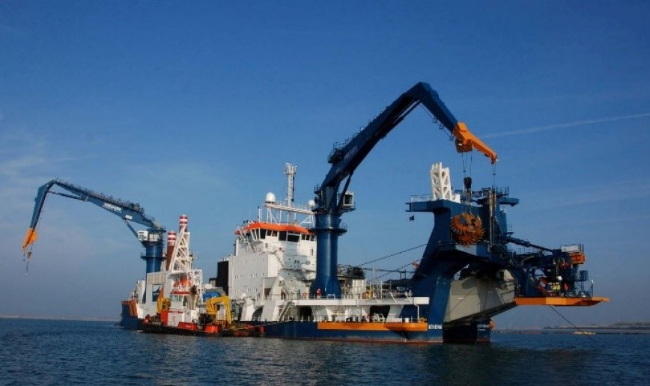
Эти корабли – подъемные краны. Они помогают перегружать разные грузы

Slide 15
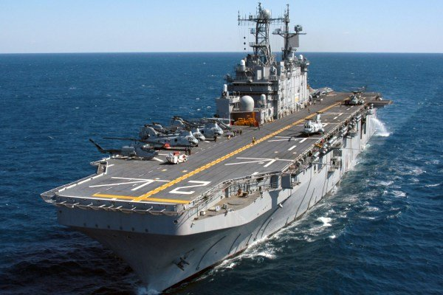
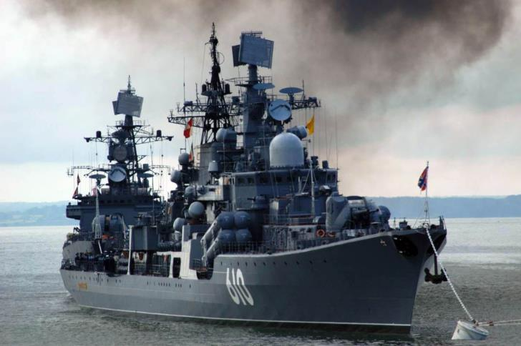
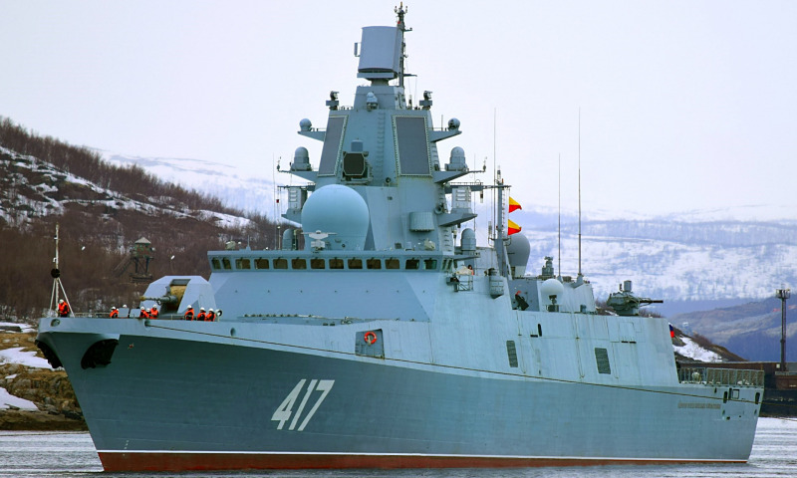
Военные корабли

Slide 16
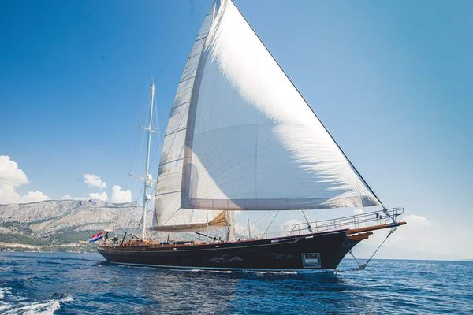
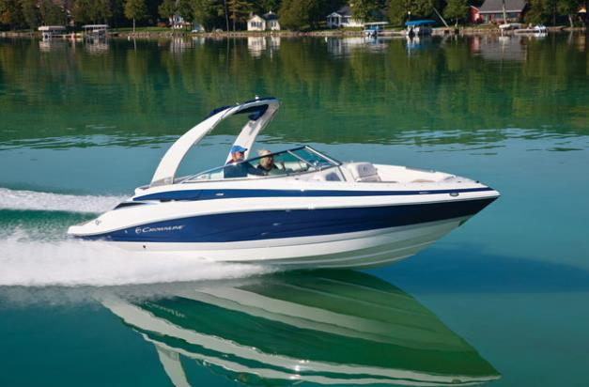
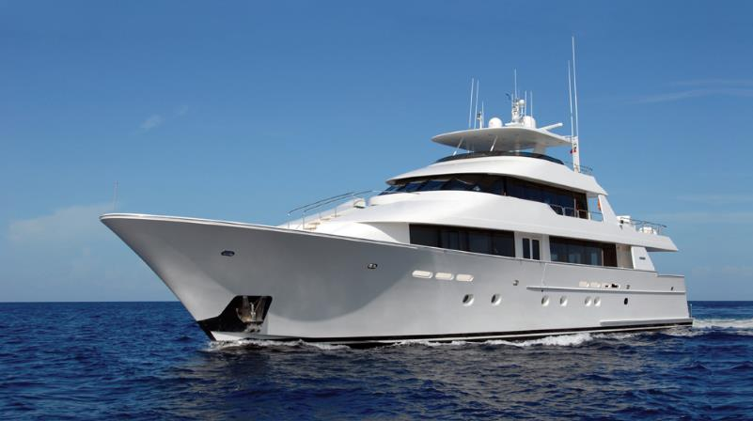
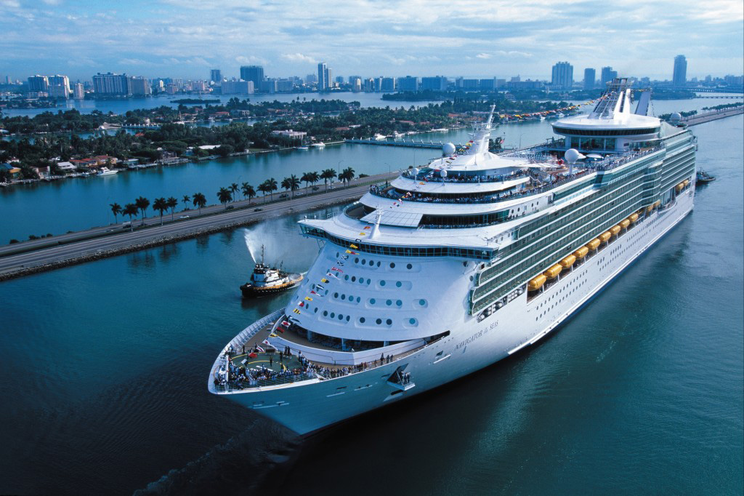
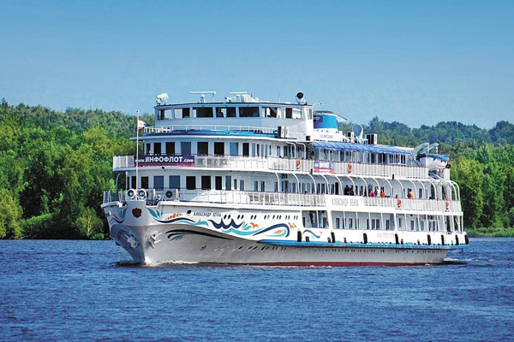
Пассажирские корабли: парусник, яхта, катер, паром, круизный лайнер

Slide 17
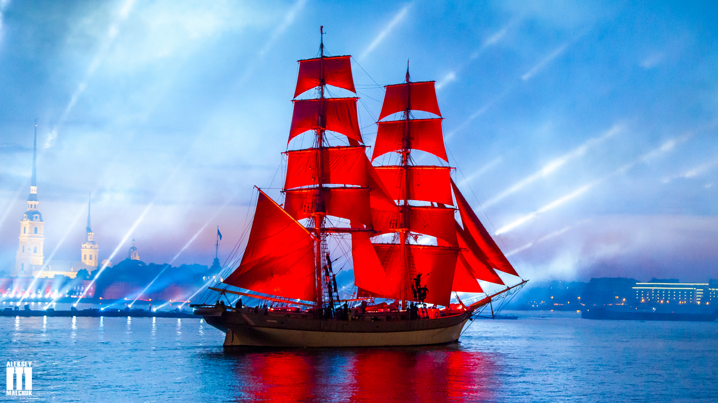
Спасибо за внимание!

